Slide 1
游戏设计与设计思维
林俊聪
电邮：jclin@xmu.edu.cn
办公室：翔安校区5号楼-409-1

Slide 2
实验十二
寻路系统

Slide 3
实验目的
掌握Navigation寻路系统

Slide 4
实验条件
操作系统
Windows 10
Unity 3D
http://unity.com/

Slide 5
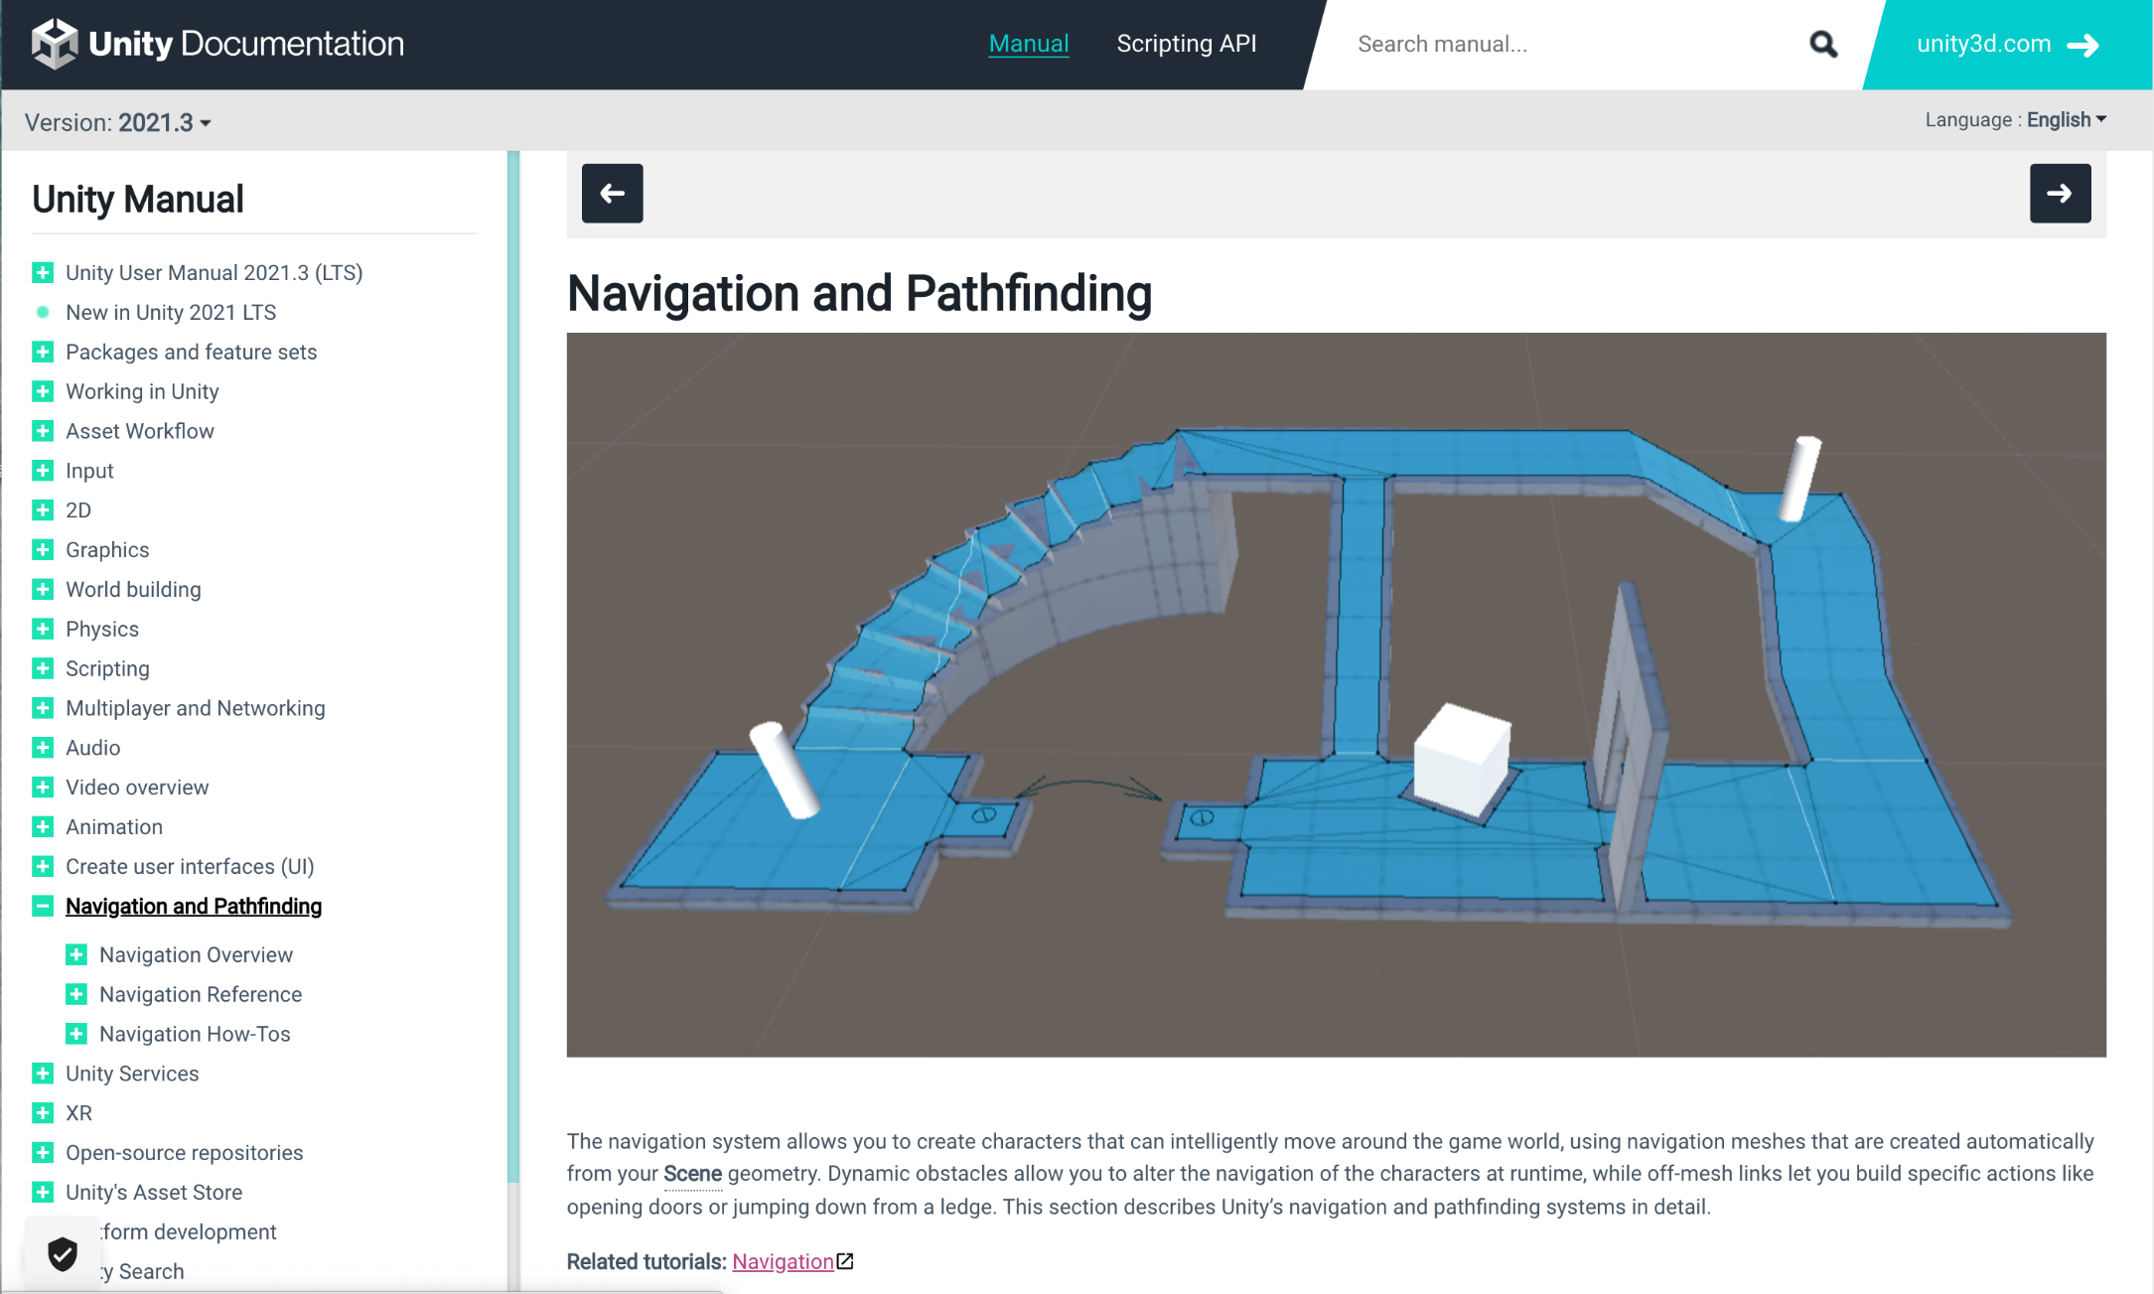
背景知识
https://docs.unity3d.com/Manual/Navigation.html

Slide 6
背景知识
内部工作原理
通过把原始地图分割称为格子，在计算机中标识唯一个二维数组，用0和1分别表示障碍和可行走区域格子的密度在一定程度上代表了寻路的精度
实现寻路功能的第一步是进行NavMesh烘焙
寻路时需要解决两个问题
如何确定目的地坐标：只存在于可移动平面上
确定如何移动过去：需要考虑方向、路径以及避开其他对象

Slide 7
背景知识
主要内容
NavMesh：需要导航区域
NavMesh Agent：进行寻路的对象应该拥有的组件
Off-Mesh Link：用于连接不连续的导航区域
NevMesh Obtacle：用于标记寻路区域的障碍物

Slide 8
背景知识
烘焙导航路线：NavMesh Baking
打开烘焙窗口： Windows菜单 > AI >Navigation
和灯光烘焙基本相同，大致可以分为以下几步
将需要烘焙的对象设置为NavMesh Static
设置烘焙参数
进行烘焙

Slide 9
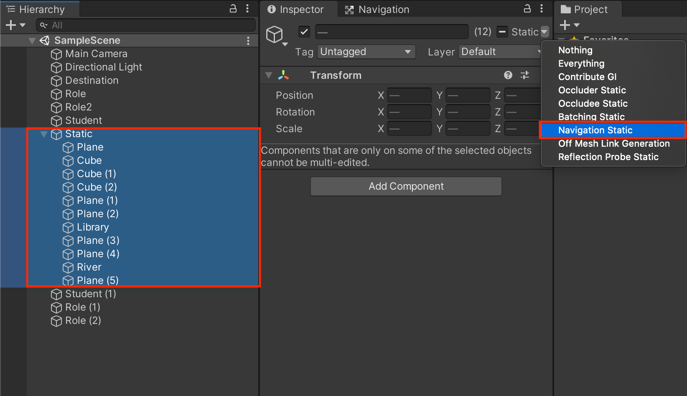
背景知识
烘焙导航路线：NavMesh Baking

Slide 10
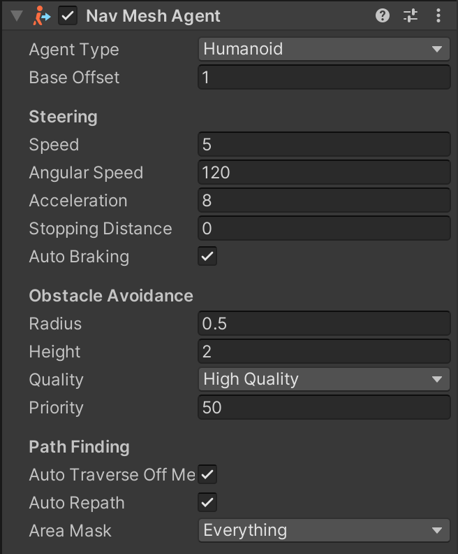
背景知识
需添加的组件：NavMesh Agent
为需要进行寻路的物体添加NavMesh Agent组件

Slide 11
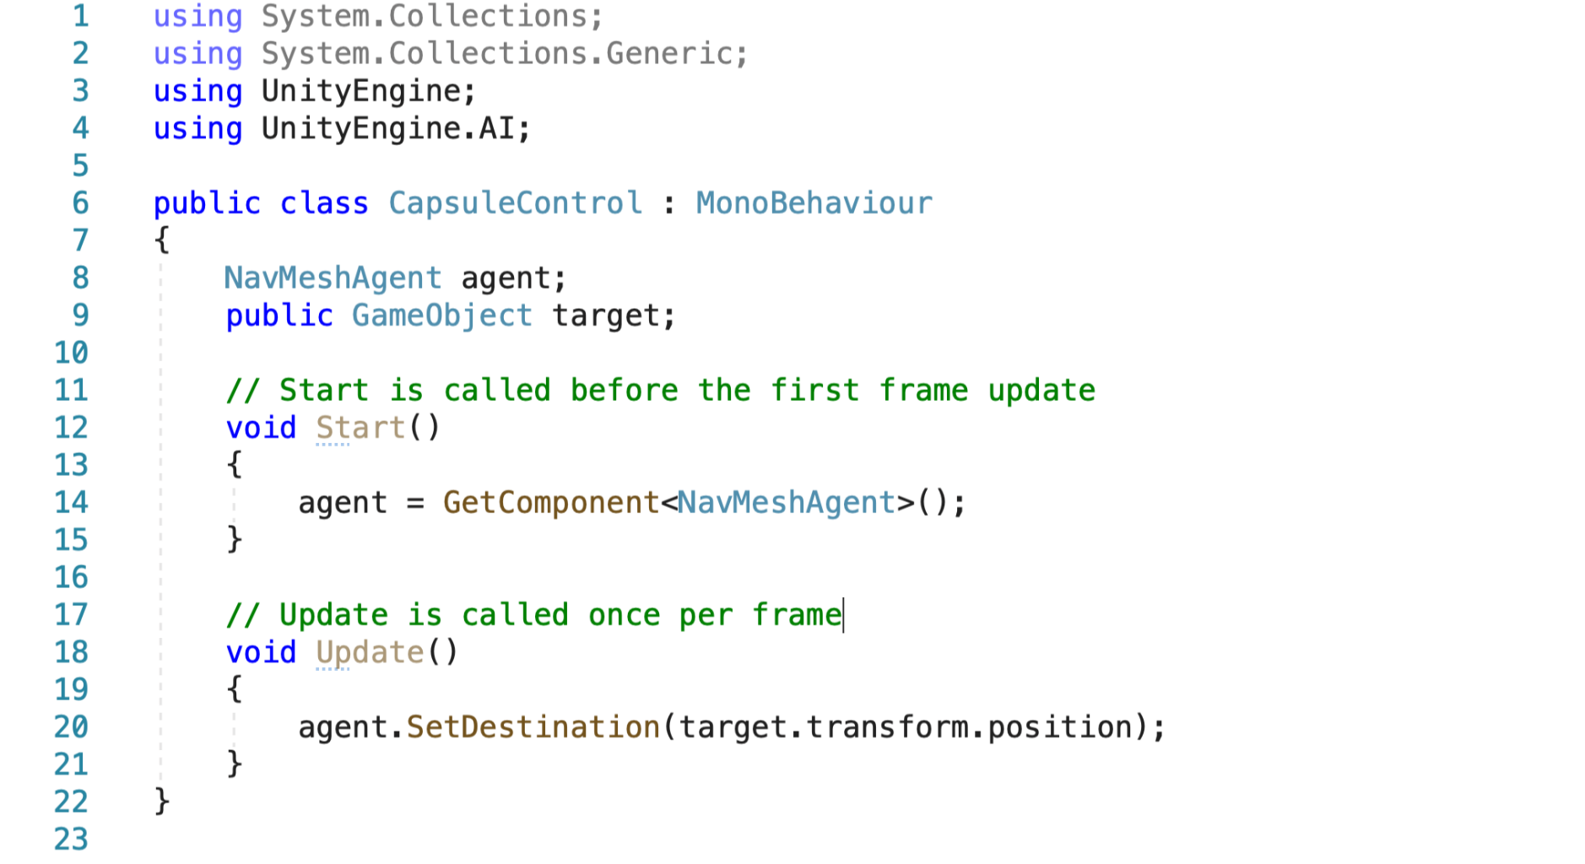
背景知识
需添加的组件：NavMesh Agent
为需要进行寻路的物体添加NavMesh Agent组件
添加脚本，控制其运动

Slide 12
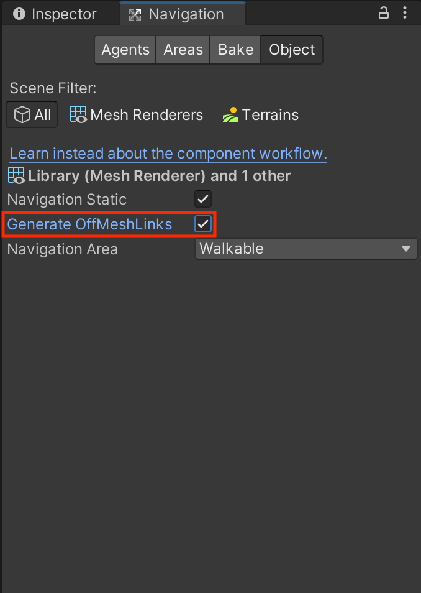
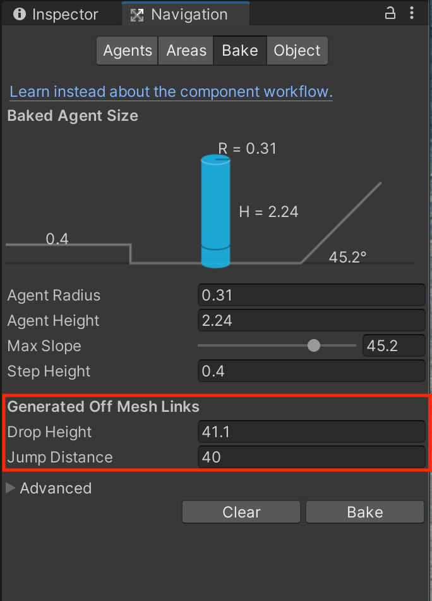
背景知识
在区域间跳跃： Off-Mesh Link
用于跳过而不是绕过障碍物
只需要为该组件指定两个坐标点即可

Slide 13
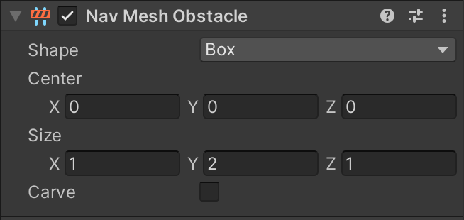
背景知识
添加障碍物： NavMesh Obstacle
针对非静态、可移动的障碍物
具体步骤
在场景中添加障碍物对象
为障碍物对象添加NavMesh Obstacle组件
烘焙NavMesh

Slide 14
背景知识
演示视频

Slide 15
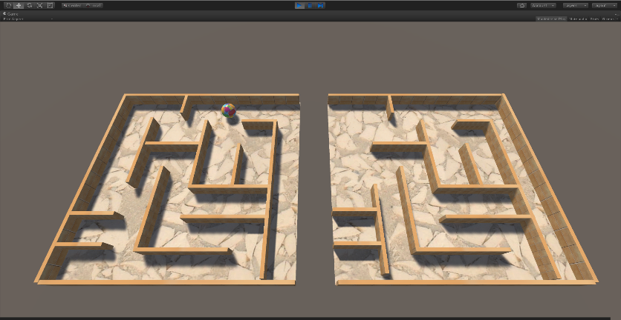
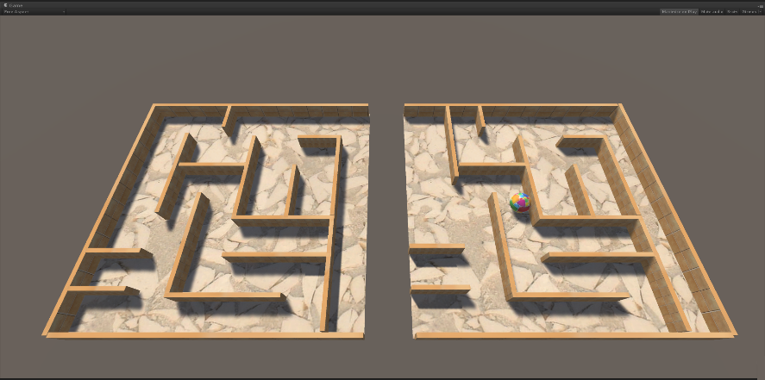
实验内容
小球寻路
使用多个Plane和Cube对象搭建一个简易的迷宫:迷宫分为两部分，相互之间没有连接。
运行时可以通过鼠标点击场景，选择小球需要移动到的位置
小球能够在两个迷宫之间移动
延伸任务
设置自动移动的障碍物，障碍物会与小球碰撞影响其移动

Slide 16
提交事项
材料
项目
报告
格式：实验X_学号_姓名
期限
下次实验前提交
地址
FTP://121.192.180.236
账号/密码：student/ILoveSoftware!

